Slide 1



Marketing en communicatie
Begrippen
Marketingmix
IBS Thema
Projectmanagement
Financiën
Marketing en communicatie
De verborgen impact
Samenwerken
IBS Toetsing
Kennistoets
Plan van aanpak
Presentatie
Week 1 | Week 2 | Week 3 | Week 4 | Week 5 | Week 6 | Week 7 | Week 8 | Week 9 | Week 10

Slide 2
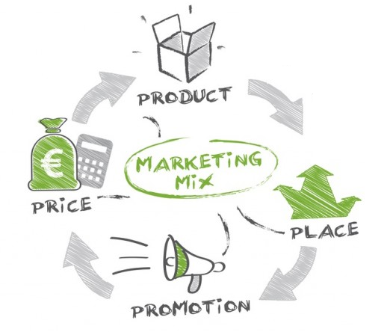




Marketingmix
Marketingmix – 4 P’s
Het ‘recept’ dat bepaalt of een product of dienst succes heeft of niet.
7 P’s
Personeel (5e)
Presentatie (6e)
Paarse koe (7e)

Slide 3

Marketingmix
Marketingmix – 7 P’s
Het ‘recept’ dat bepaalt of een product of dienst succes heeft of niet.
Wat is de dienst die jullie als opdrachtnemers uitvoeren voor de opdrachtgever (Leonie / Yuverta)?
Het organiseren van een bijeenkomsten en het overdragen van informatie over de opleiding Stad en mens.

Slide 4
Marketingmix
Marketingmix – 7 P’s
Het ‘recept’ dat bepaalt of een product of dienst succes heeft of niet. Óf
Het ‘recept’ dat bepaalt of het projectresultaat wordt behaald

Slide 5
Marketingmix
Marketingmix – 7 P’s
Opdracht I
Beantwoord onderstaande vragen:
Wat is de naam van jullie dienst?
Wat is de plaats van het evenement?
Hoe promoten jullie het evenement?
Wat is de prijs voor de bezoeker van het evenement?
Wat verwachten we van het personeel?
Hoe zorg je ervoor dat de dienst op een passende manier wordt gepresenteerd?
Wat maakt jullie evenement uniek? Oftewel; wat is jullie paarse koe?

Slide 6
Marketingmix
Marketingmix – 7 P’s
Het ‘recept’ dat bepaalt of een product of dienst succes heeft of niet. Óf
Het ‘recept’ dat bepaalt of het projectresultaat wordt behaald

Slide 7
Marketingmix
Marketingmix – Projectactiviteiten
Opdracht II
Beantwoord onderstaande vraag:
Hoe zorgen jullie ervoor dat de catering, communicatie en facilitair goed aansluiten bij de missie en visie van Yuverta?
Schrijf jullie eerste ideeën en concepten voor de verschillende projectactiviteiten op bij het onderdeel ‘Projectactiviteiten’ van het ‘Plan van aanpak’.
Het bedenken van de eerste ideeën en concepten valt onder de projectfase ‘initiatief’.

Slide 8
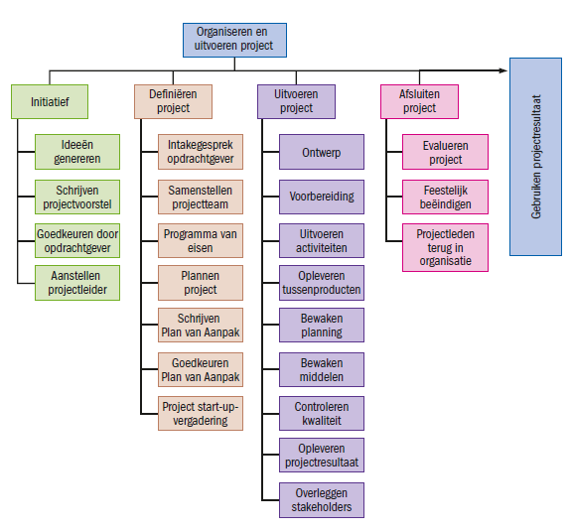
Projectfases

